Slide 1
Audit Carrefour
Magasin: Sousse Khezama
Dr Hend KAMOUN
Le 08/08/2018

Slide 2
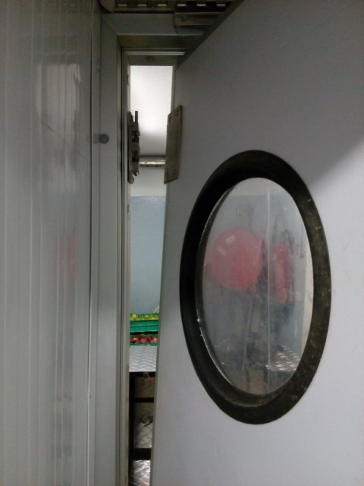
Boucherie: la porte externe est cassée

Slide 3
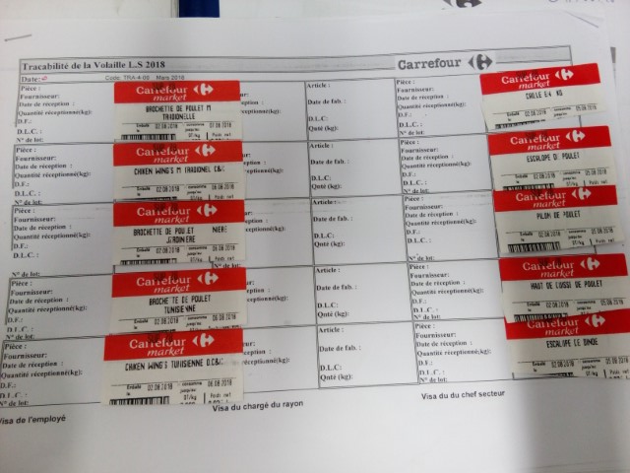
Boucherie: remplir au stylo les cases correspondantes à l’identification de la MP volailles

Slide 4
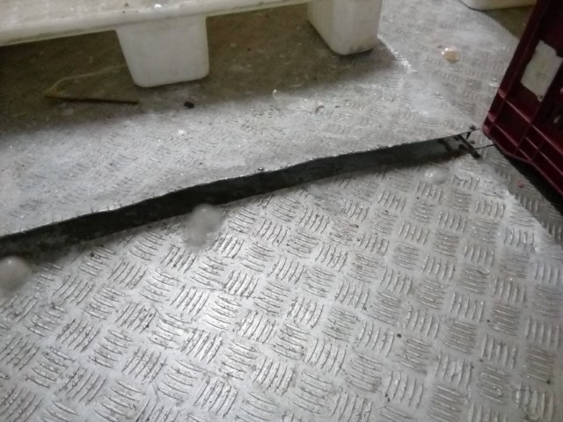
Boul/Pat: le revêtement du sol est décollé dans la chambre froide négative

Slide 5
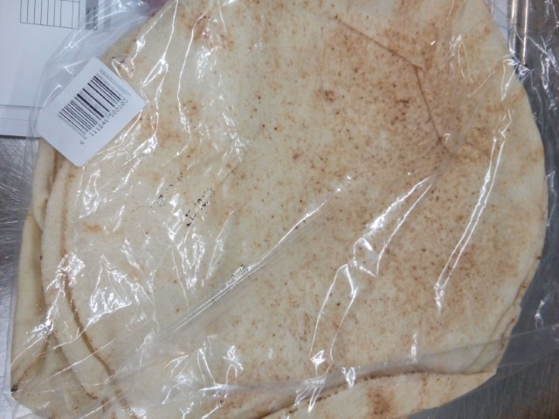
Boul/pat: étiquetage non conforme pour les produits livrés par le fournisseur les délices du liban (indication seulement de DLC et DF)

Slide 6
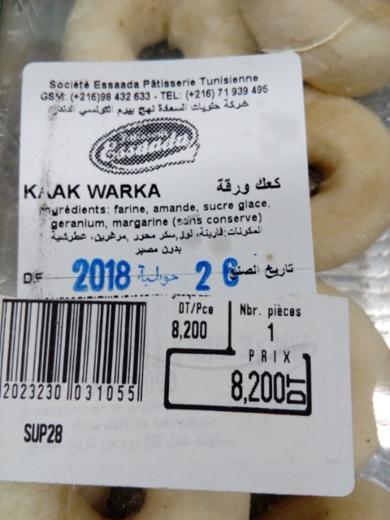
Boul/Pat: la DLC du fournisseur de kaak warka est cachée par l’étiquette carrefour contenant le code à barres

Slide 7
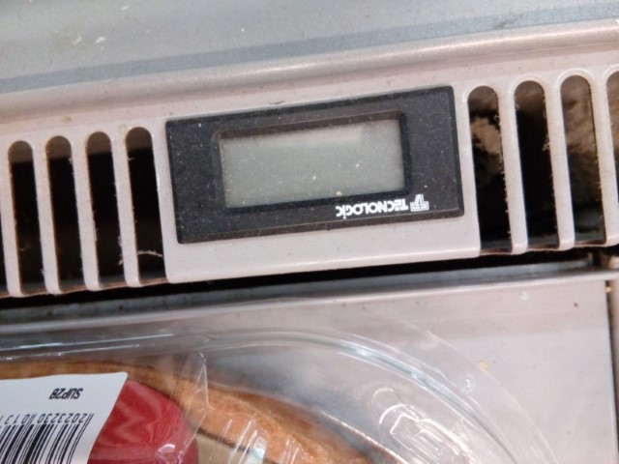
Boul/Pat: thermomètre afficheur non fonctionnel au niveau du linéaire

Slide 8
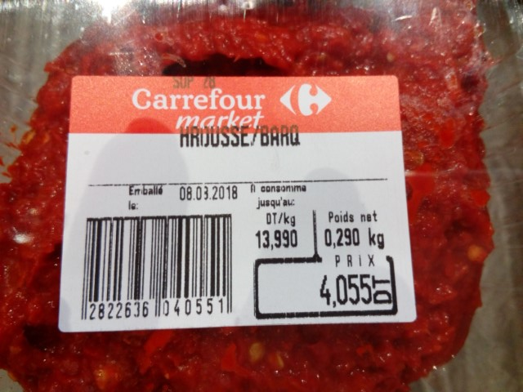
Epices olives: manque de DLC sur toutes les étiquettes de salaisons emballées dans des barquettes .
L’impression de la date d’emballage est incomplète 08/03 au lieu de 08/08

Slide 9
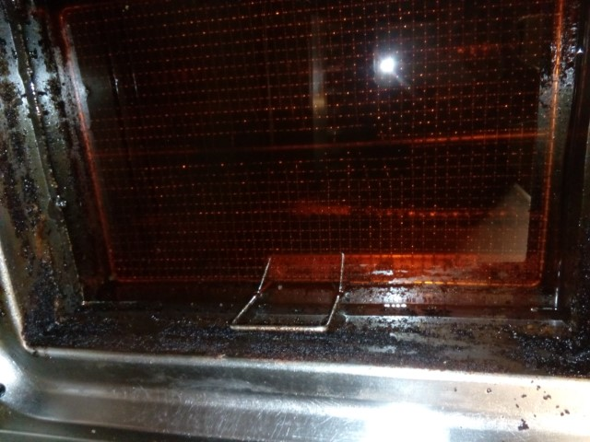
traiteur: assurer le nettoyage de la friteuse

Slide 10
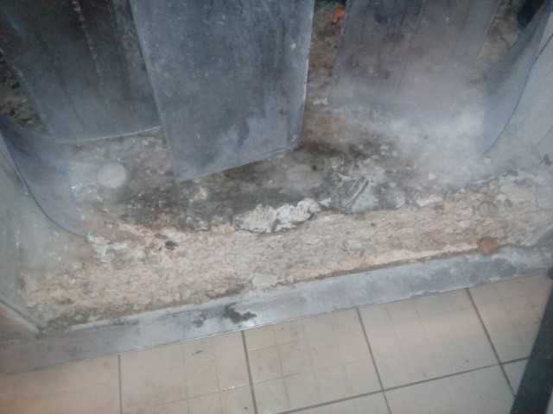
Chambre froide négative poissonnerie: plinthe cassée et ébréchée

Slide 11
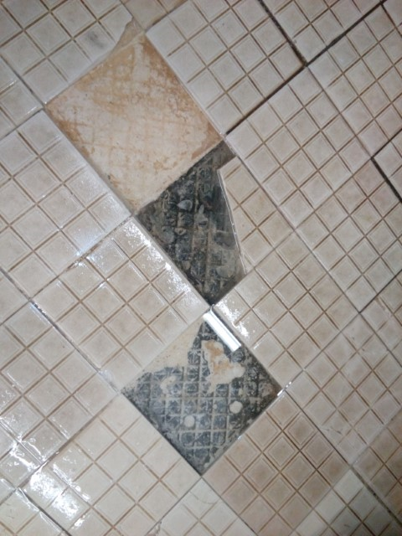
Poissonnerie: présence de carreaux cassés et décollés

Slide 12
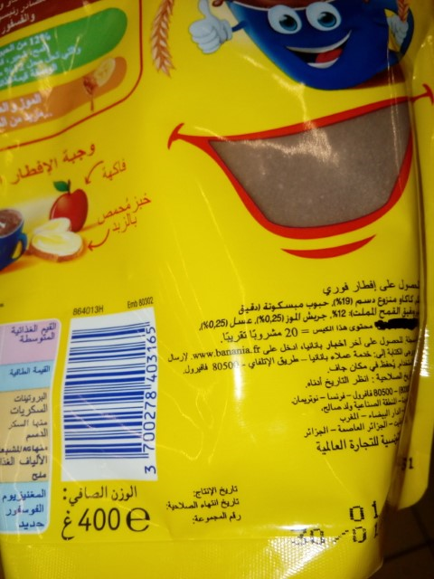
PGC: l’étiquetage du produit banania est non conforme (certaines mentions sont barrés au marqueur noir)

